Slide 1
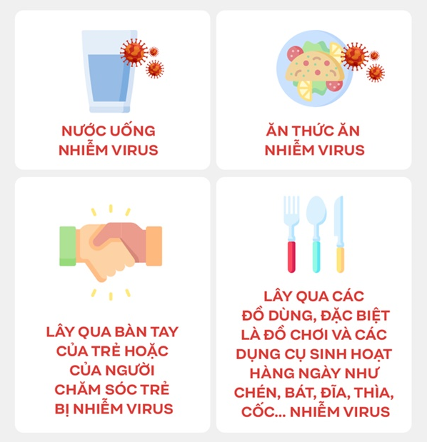
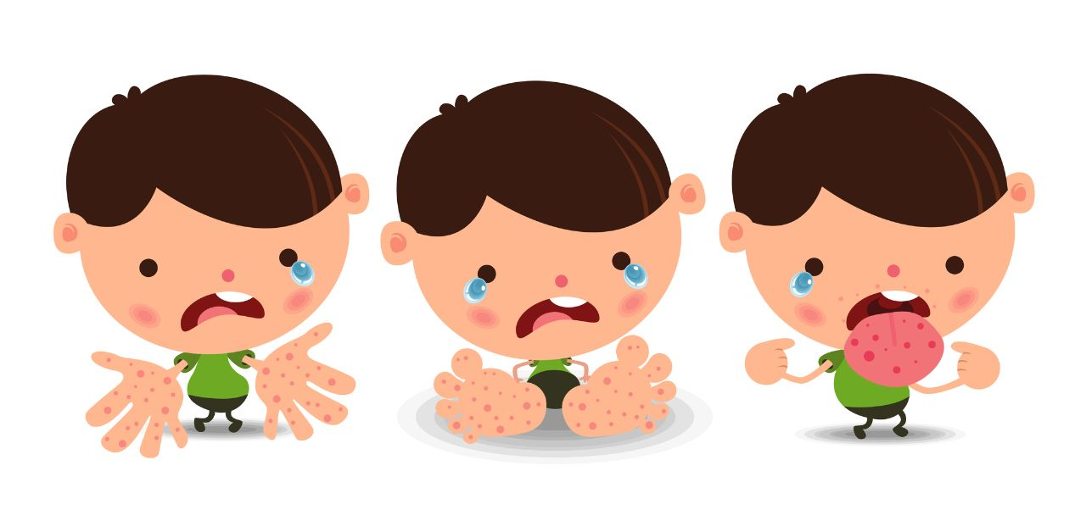
TRUYỀN THÔNG PHÒNG CHỐNG
TAY CHÂN MIỆNG
YS.NGUYỄN THẾ LONG
Trạm Y Tế Phường 13, Quận 6

Slide 2
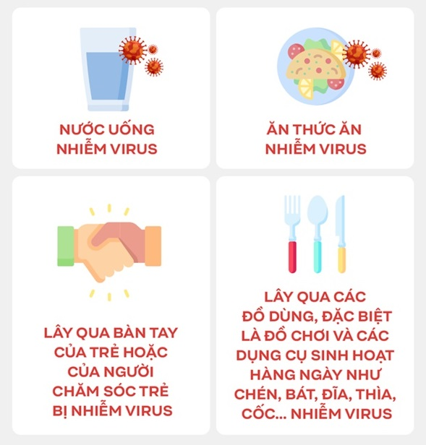
Con Đường Lây Nhiễm
Phân miệng
Tiếp xúc với bề mặt nhiễm virus gây bệnh
Tiếp xúc với dịch tiết ra từ các mụn nước.

Slide 3
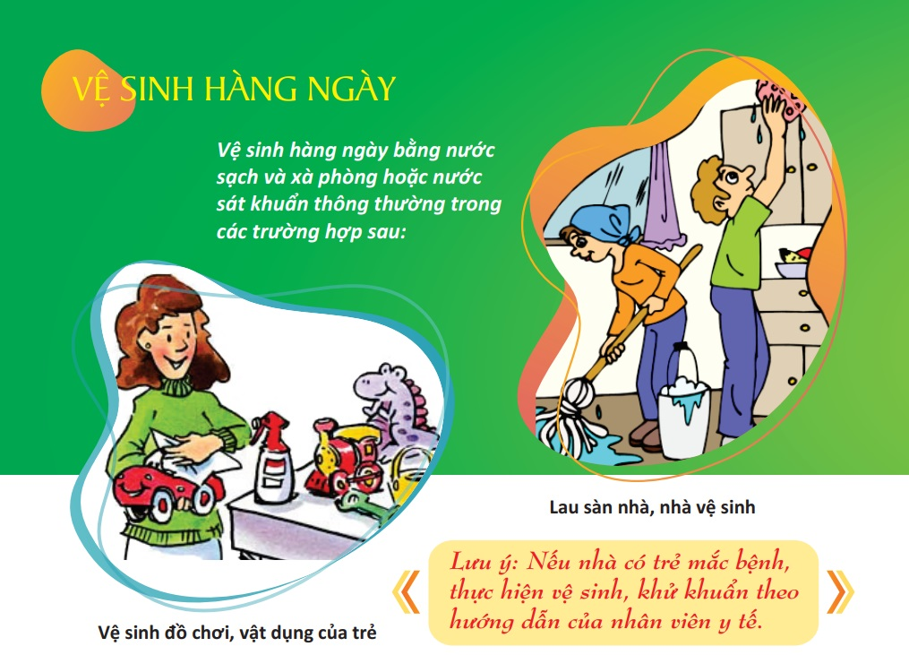

Slide 4
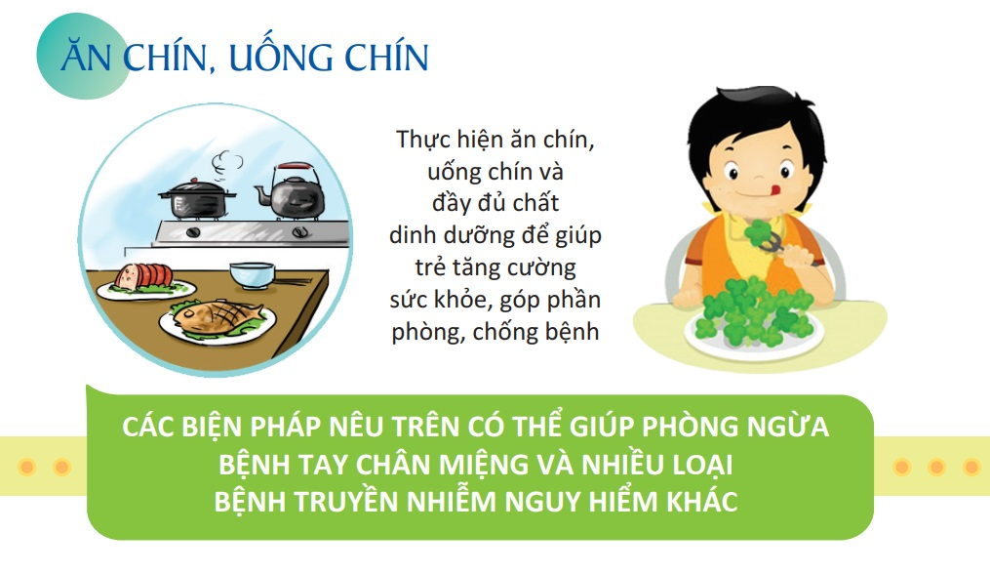

Slide 5
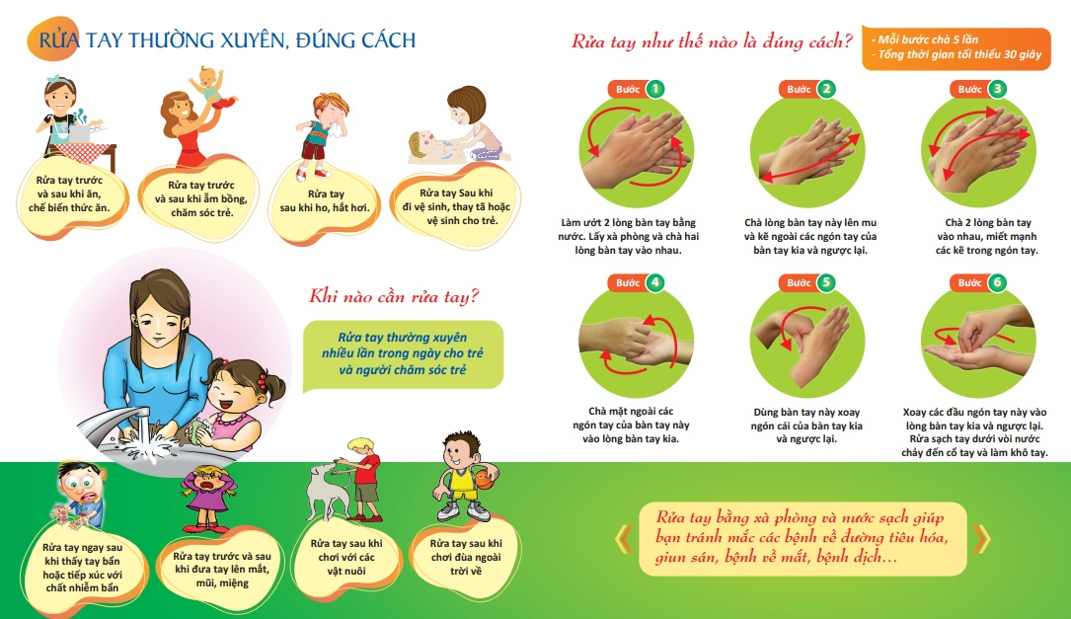

Slide 6


Slide 7
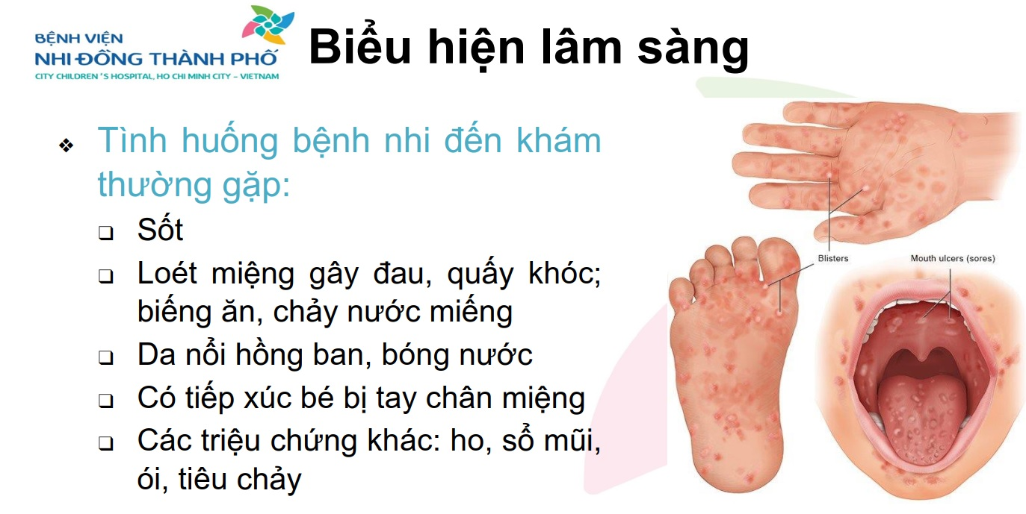
Các triệu chứng thường gặp:

Slide 8
XIN CHÂN THÀNH CẢM ƠN
Vì sức khỏe trẻ em hãy chung tay
phòng chống tay châm miệng

